Slide 1
Алгебра
7 сынып
IІ тоқсан

Slide 2
Сызықтық функциялардың графиктерінің өзара орналасуы

Slide 3
Оқу мақсаты:
7.4.1.8 графигі берілген функцияның графигіне параллель немесе қиятын сызықтық функцияның формуласын табу

Slide 4
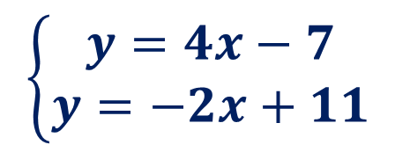

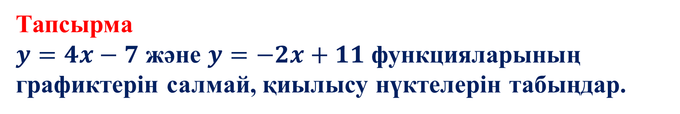



Тапсырма
$y=4x−7$ және $y=−2x+11$ функцияларының графиктерін салмай, қиылысу нүктелерін табыңдар.
Шешуі:
$$\left\{\begin{matrix}y=4x−7 \\ y=−2x+11\end{matrix}\right.$$
$4x−7$ $=−2x+11$
$6x$ $=18$
$x$ $=3$
$$y=4∙3−7=5$$
Жауабы: (3; 5)

Slide 5



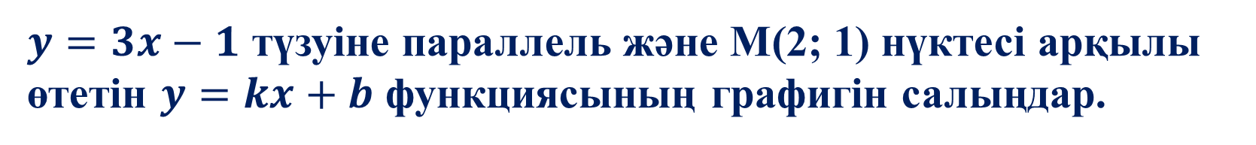
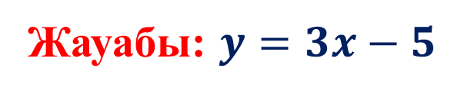

Тапсырма
$y=3x−1$ түзуіне параллель және M(2; 1) нүктесі арқылы өтетін $y=kx+b$ функциясының графигін салыңдар.
Шешуі:
Екі түзу параллель, онда олардың бұрыштық коэффициенттері тең: $k=3$
$$y=3x+b$$
M(2; 1) нүктесін теңдеуге қоямыз:
$$1=3∙2+b$$
$$b=−5$$
Жауабы: $y=3x−5$

Slide 6
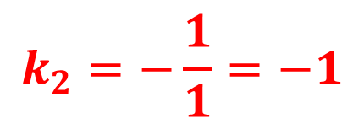



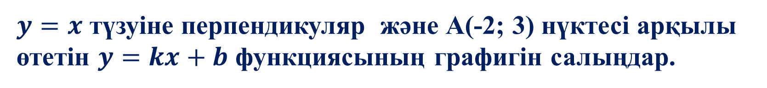



Тапсырма
$y=x$ түзуіне перпендикуляр және А(-2; 3) нүктесі арқылы өтетін $y=kx+b$ функциясының графигін салыңдар.
Шешуі:
Екі түзу перпендикуляр, онда олардың бұрыштық коэффициенттері үшін $k_{1}=−\frac{1}{k_{2}}$ орындалады.
$$k_{1}=1$$
$$k_{2}=−\frac{1}{1}=−1$$
$$y=−x+b$$
А(-2; 3) нүктесін теңдеуге қоямыз:
$$3=−1∙(−2)+b$$
$$b=1$$
Жауабы: $y=−x+1$

Slide 7


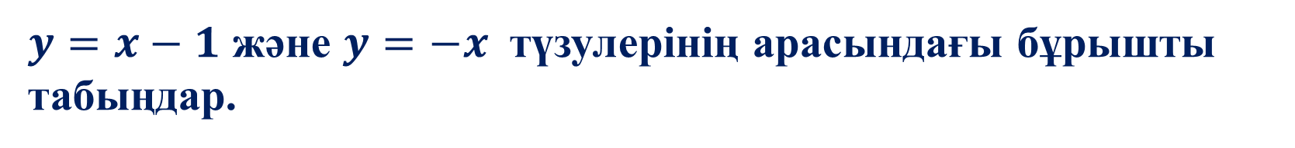
Тапсырма
$y=x−1$ және $y=−x$ түзулерінің арасындағы бұрышты табыңдар.
Шешуі:
Түзулердің бұрыштық коэффициенттері $k_{1}=1,$ $k_{2}=−1$.
$k_{1}{∙k}_{1}=−1$ екенін байқаймыз
Ендеше түзулер перпендикуляр
Жауабы: ${90}^{0}$

Slide 8
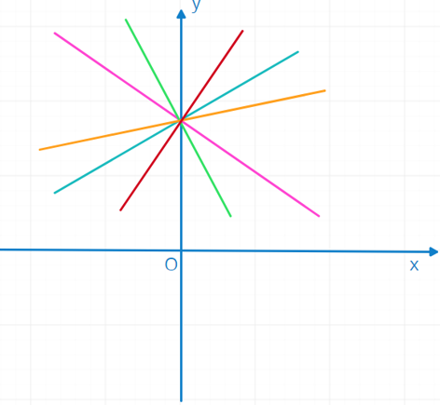
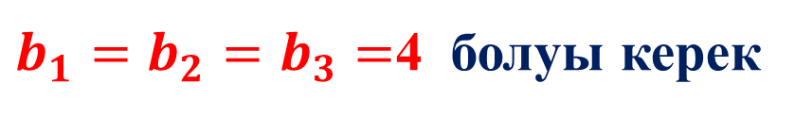
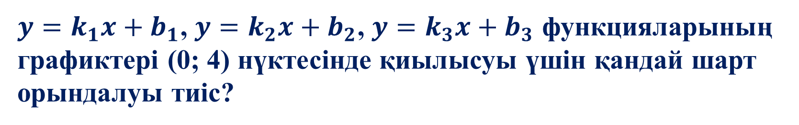
Тапсырма
$y=k_{1}x+b_{1}$, $y=k_{2}x+b_{2}$, $y=k_{3}x+b_{3}$ функцияларының графиктері (0; 4) нүктесінде қиылысуы үшін қандай шарт орындалуы тиіс?
Шешуі:
(0; 4) – ординатаның нүктесі,
яғни үш түзу де ординатаны бір нүктеде қияды.
Ендеше
$b_{1}=b_{2}=b_{3}=$4 болуы керек

Slide 9
Қорытынды
Графигі берілген функцияның графигіне параллель немесе қиятын сызықтық функцияның формуласын таба аламыз

